Slide 1
Сеть пассажирских дронопортов
250 647
завершённых поездок за три года
Вариант А
Псковская, Новгородская и Тверская области
01
Notes:
Плановое время: 30 с
В работе я ищу план перевозок на три года. Нужно выбрать населённые пункты, годы открытия портов и число дронов. Главный результат составляет 250 647 завершённых поездок. Каждую поездку подтверждает расписание. Затраты укладываются в бюджет. Сначала я покажу данные и модель. Затем сравню методы поиска. После этого объясню работу сети и её уязвимости. В конце покажу эксперименты и условия применения результата.
Источники: output/reports/report.md

Slide 2
Задача и ограничения
Максимум завершённых поездок за три года
10 мест на рейс. До 200 км между зарядками
До 1 млрд руб. в год. Остаток переносится
Пересадки и порожние рейсы входят в расписание
02
Notes:
Плановое время: 45 с
Мы считаем завершённые поездки, а не уникальных людей. Пассажир может пересесть на другой рейс. При этом его поездка увеличивает цель только один раз. На каждом участке дрон перевозит до десяти человек. Запас хода составляет 200 километров между зарядками. Государство выделяет до миллиарда рублей в начале каждого года. Остаток денег переходит на следующий год. Будущие транши нельзя тратить заранее. План должен одновременно учитывать инвестиции и реальную работу флота.
Источники: Задание_Сеть_дронопортов_России.pdf, с. 6–9

Slide 3
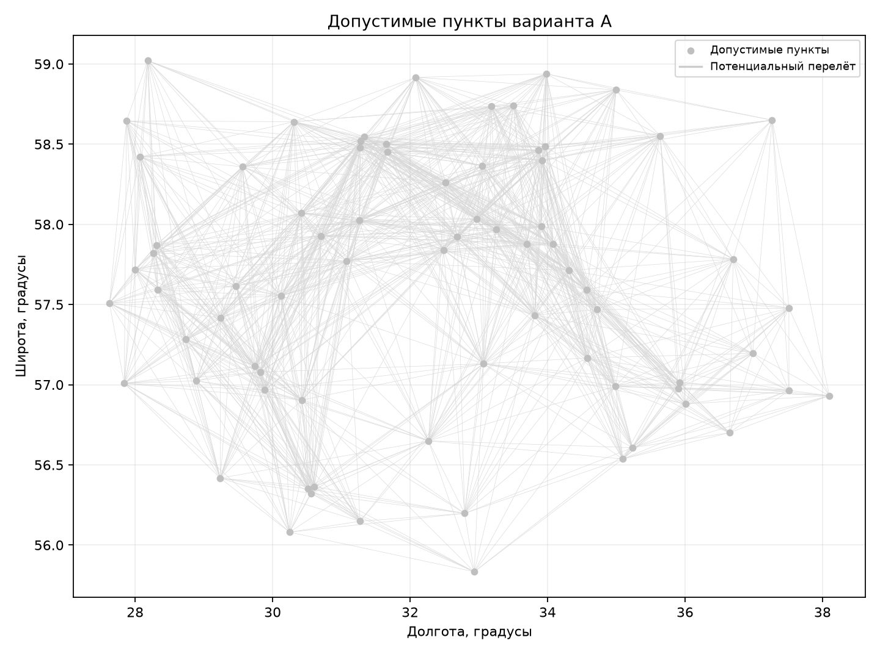
Территория и выбор населённых пунктов
75 пунктов
Три области
Пять допустимых букв
Одна связная компонента
03
Notes:
Плановое время: 45 с
Вариант А закрепляет три области и пять начальных букв: Ю, Я, А, Б и В. Фильтр действует на все порты. Пересадочные узлы тоже должны ему соответствовать. На карте показаны все 75 выбранных пунктов. Серые линии обозначают возможные перелёты до 200 километров. В каждом регионе мы выбираем по 25 пунктов. Связность возможных перелётов ещё не означает доступность перевозок. Для перевозок нужны деньги, дроны и подходящее время отправления.
Источники: output/reports/report.md

Slide 4
Данные: от исходной выгрузки к задаче
Набор | Строки | Что хранит
Исходная выгрузка | 3 977 | Названия, типы, координаты
Основная задача | 75 | Пункты и население
Малая задача | 12 | Крупнейшие пункты
Направленные пары | 5 550 | Расстояния и спрос по годам
Исходные данные и запрос сохранены. Население: 73 однозначные даты и 2 неоднозначные.
04
Notes:
Плановое время: 55 с
Источник географии и населения — Wikidata. Выгрузка относится к 12 октября 2026 года. Она содержит 3977 записей. После проверки типов остаются 2512 кандидатов в населённые пункты. Для каждой пары области и начальной буквы мы берём до пяти наиболее населённых пунктов. Основная задача содержит 75 пунктов. Малая задача содержит 12 крупнейших пунктов. Идентификатор Wikidata различает одноимённые поселения. Мы сохраняем исходный снимок и журнал преобразований. Значения населения не всегда относятся к последнему году. Для двух пунктов дата неоднозначна.
Источники: data/raw/wikidata_settlements_20261012.provenance.json; data/metadata/population_observations.csv

Slide 5
Спрос растёт, но сеть обслуживает его частично
27,01%
Доля обслуженного спроса
Спрос синтетический
05
Notes:
Плановое время: 50 с
Наблюдений пассажиропотока нет. Поэтому мы задаём синтетический спрос до начала оптимизации. На одного жителя приходится примерно половина исходящей поездки в год. Мы распределяем поездки по направлениям с учётом населения назначения и расстояния. Для второго года спрос растёт на 15 процентов. Для третьего года коэффициент равен 1,32 от первого. Столбцы показывают расчётный спрос и перевозки лучшего плана. Оставшийся спрос сохраняется в знаменателе. Эти числа служат учебной оценкой, а не прогнозом реального рынка.
Источники: output/reports/report.md

Slide 6
Модель связывает инвестиции и расписание
F = Σ по годам Σ по направлениям S(o, d, t) → max
Перевозка ограничена спросом и местами
Полёты, обслуживание и зарядки согласованы во времени
Накопленные затраты не превышают полученные транши
База дрона сохраняется с момента покупки
06
Notes:
Плановое время: 50 с
Первая группа решений задаёт годы открытия портов и покупки дронов. Вторая группа задаёт рейсы, зарядки и маршруты пассажиров. Цель равна сумме завершённых поездок за три года. Для каждого направления перевозка не превышает спрос. На каждом рейсе действует ограничение десяти мест. После прилёта дрон проходит обслуживание. Затем он может вылететь или начать зарядку. В начале и конце суток дрон находится на своей постоянной базе с полным зарядом. Такое условие позволяет повторять график без скрытых ночных перегонов.
Источники: output/reports/report.md

Slide 7
Жадный алгоритм и имитация отжига
Метод | Как выбирает следующий план
Жадный | Прирост поездок на дополнительные затраты
Имитация отжига | Локальные изменения и вероятностный выбор
Общий оценщик | Расписание и целочисленные пассажирские потоки
Основной поиск: seed 0–9. Остановка: три серии по 800 предложений без улучшения.
07
Notes:
Плановое время: 50 с
Жадный алгоритм выбирает инвестиции по приросту поездок на рубль. Он проверяет открытия, покупки дронов и совместные изменения. На каждом шаге мы подробно оцениваем двенадцать перспективных вариантов. Имитация отжига улучшает допустимый старт. Она меняет состав сети, годы открытия и покупки. Иногда алгоритм принимает временное ухудшение, чтобы выйти из локального решения. Температура постепенно снижается. Основная серия включает десять запусков с разными фиксированными числами seed. Все методы используют один оценщик расписаний. Недопустимый план не участвует в сравнении.
Источники: output/reports/report.md

Slide 8
Совместный поиск добавил 26 388 поездок
+11,77%
Прирост к жадной стратегии
Глобальный оптимум не доказан
08
Notes:
Плановое время: 45 с
Жадная стратегия даёт 224259 поездок. Поэтапный жадный план даёт 228367. Лучший совместный план с отжигом даёт 250647. Прирост к основной жадной стратегии составляет 26388 поездок. Прирост к поэтапному плану составляет 22280. Здесь важно сравнивать конкретные методы. Совместный жадный план оказался хуже поэтапного. Поэтому таблица не доказывает превосходство любого совместного алгоритма. Она показывает пользу поиска по всему горизонту вместе с более сильной эвристикой. Данные и правила бюджета одинаковы.
Источники: output/reports/report.md

Slide 9
Малая задача даёт доказанную границу качества
216 335
242 700
Допустимое расписание, L
Верхняя граница CBC, U
10,86%
Разрыв = 100 × (U − L) / U
09
Notes:
Плановое время: 50 с
На малой задаче мы проверяем качество через математическую модель. Допустимое расписание даёт нижнюю границу: 216335 поездок. Оптимистическая модель CBC даёт верхнюю границу: примерно 242700. Разрыв равен разности границ, делённой на верхнюю границу. Он составляет 10,86 процента. CBC допускает больше вариантов, потому что не задаёт полный порядок событий. Поэтому его агрегатное решение нельзя выдавать за расписание. Мы сохраняем статус, время и журналы решателя. Остановка по времени не доказывает оптимальность.
Источники: data/results/model_v2/small_bound/certificate.json

Slide 10
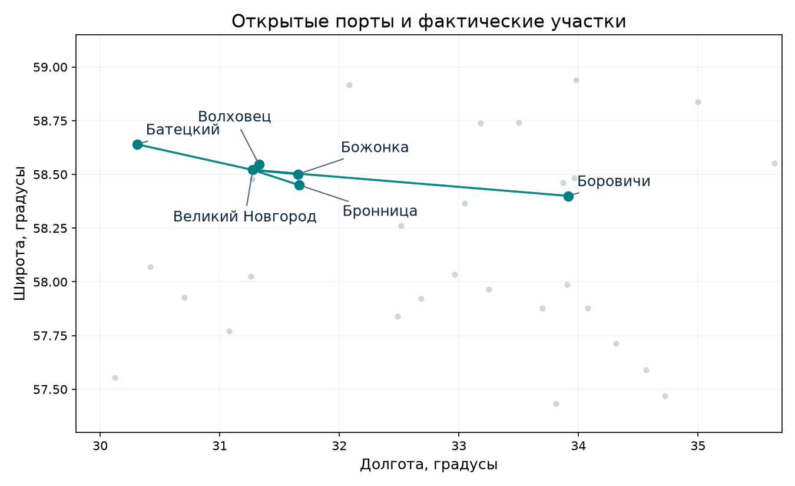
Фактическая сеть: год 1
6 портов
1 дрон
45 419 поездок за год
10
Notes:
Плановое время: 40 с
В первый год сеть сосредоточена в Новгородской области. План открывает порты в Великом Новгороде, Боровичах, Броннице, Божонке, Батецком и Волховце. Один дрон выполняет задания с постоянной базой. Сеть обеспечивает 45419 поездок. Линии на карте обозначают фактически выполняемые участки, а не все возможные перелёты. Фильтр варианта не требует строить порт в каждой области. Алгоритм выбирает сеть по перевозкам и бюджету. Уже на этом этапе мы оплачиваем строительство, дрон и эксплуатацию.
Источники: output/reports/report.md

Slide 11
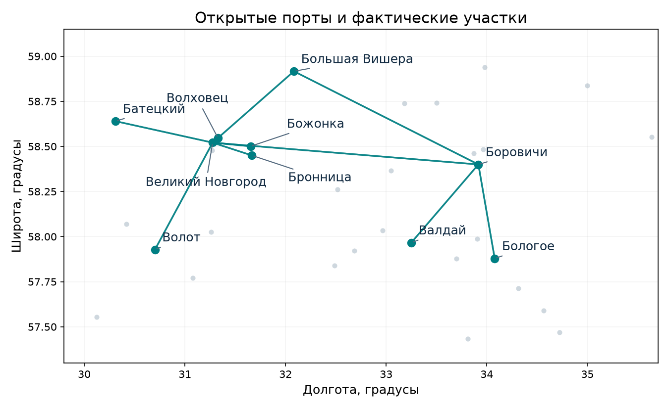
Фактическая сеть: год 2
10 портов
2 дрона
84 872 поездки за год
11
Notes:
Плановое время: 35 с
Во втором году сеть расширяется до десяти портов. Мы покупаем второй дрон. Годовая перевозка растёт до 84872 поездок. Ранее построенные порты продолжают работу и требуют расходов на содержание. Остаток первого транша помогает финансировать развитие. Новые связи меняют доступные пересадки и задания флота. Поэтому решение первого года влияет на последующие перевозки. При совместном поиске алгоритм учитывает эту связь заранее. Карта показывает используемые участки второго года.
Источники: output/reports/report.md

Slide 12
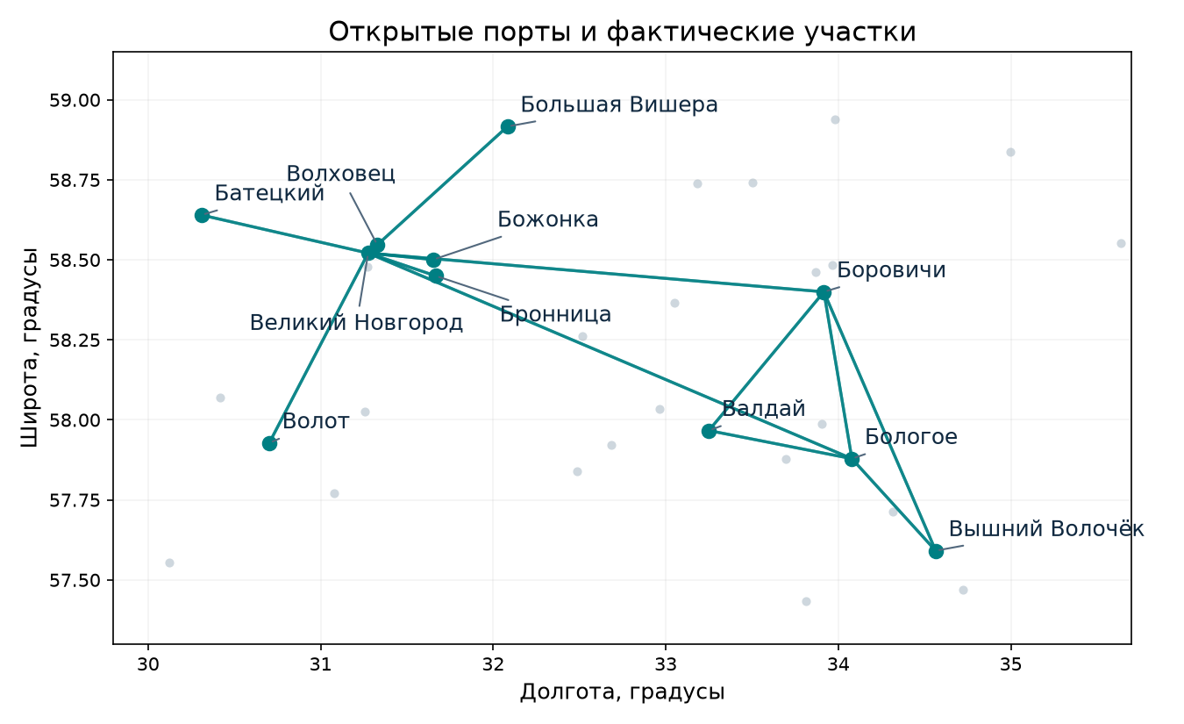
Фактическая сеть: год 3
11 портов
3 дрона
120 356 поездок за год
12
Notes:
Плановое время: 35 с
В третьем году сеть включает одиннадцать портов и три дрона. Годовая перевозка достигает 120356 поездок. За весь горизонт получается 250647. На карте хорошо видна концентрация работы вокруг нескольких узлов. Эта структура объясняет, почему отказ ключевого порта может резко снизить перевозку. Полная географическая связность исходных данных не гарантирует устойчивость построенной сети. Далее я покажу расходы, реальное суточное задание и результат проверки отказов.
Источники: output/reports/report.md

Slide 13
Бюджет соблюдён в каждом году
Год | Поездки | Дроны | Расход, млн руб. | Остаток, млн руб.
1 | 45 419 | 1 | 951,8 | 48,2
2 | 84 872 | 2 | 921,8 | 126,4
3 | 120 356 | 3 | 970,1 | 156,3
Общие затраты: 2,844 млрд руб. Остаток: 156,3 млн руб.
13
Notes:
Плановое время: 50 с
Расходы составляют около 952 миллионов в первом году, 922 во втором и 970 в третьем. Общая сумма равна 2,844 миллиарда рублей. Накопленные расходы остаются ниже полученных траншей на каждом шаге. В конце горизонта остаётся примерно 156 миллионов рублей. В расходы входят строительство, покупки дронов, содержание портов и все перелёты. Порожние рейсы тоже стоят денег. Зарядная инфраструктура входит в стоимость порта. Цена лётного часа объединяет энергию, персонал и обслуживание. Это учебная ценовая модель без доходов, увеличивающих бюджет.
Источники: data/results/model_v2/plan/budget.csv

Slide 14
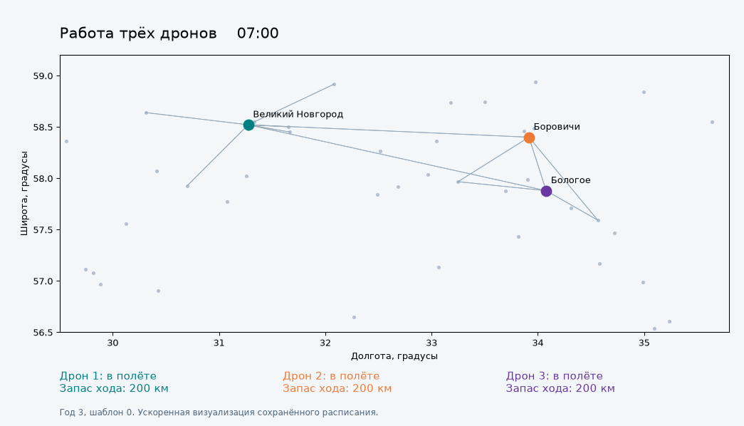
Суточное расписание показывает работу флота
Данные расписания. Время ускорено. GIF входит в комплект.
14
Notes:
Плановое время: 60 с
Анимация строится по сохранённым временам вылетов, прилётов и зарядок. Каждый цвет обозначает отдельный дрон. Точки движутся между координатами портов. Время ускорено, а положения между событиями интерполированы. Это визуализация расчёта, а не видеозапись реального полёта. Обратите внимание на возврат к базе и периоды зарядки. Запас хода уменьшается после каждого участка. Он не восстанавливается автоматически после посадки. Полная зарядка возвращает 200 километров. В конце суток дроны возвращаются в исходное состояние. В PDF остаётся статический кадр.
Источники: data/results/model_v2/configurations/main_5e219cb479b4a095/published/best.json

Slide 15
Проверка охватывает все 24 шаблона суток
24 шаблона
Непрерывный маршрут и остаток батареи
Зарядные места и движения в скользящем часовом окне
Пересадки, общие места и годовой спрос
Бюджет и постоянная база каждого дрона
15
Notes:
Плановое время: 45 с
Каждый год содержит восемь шаблонов. Семь шаблонов имеют вес 52, ещё один имеет вес один. Всего получается 365 дней. Мы проверяем все три года, то есть 24 шаблона. Независимый валидатор восстанавливает события из сохранённых файлов. Он проверяет батарею, положение дрона, обслуживание и зарядные места. Затем он проверяет пересадки, общие места и годовые пределы спроса. Суточный баланс сам по себе не доказывает наличие расписания. Поэтому проверка использует конкретные времена каждого движения. Все опубликованные планы проходят этот контроль.
Источники: output/reports/report.md

Slide 16
BFS и A* решают разные задачи маршрутизации
Показатель | BFS | A* по времени
Критерий | Число перелётов | Время пути
Одиночные запросы, мс | 0,499 | 3,295
Раскрытые вершины | 715 | 301
Проверка ответа | Минимум участков | Совпадает с Дейкстрой
Проверены 110 пар. Статическое время не включает ожидание рейсов.
16
Notes:
Плановое время: 45 с
Поиск в ширину BFS минимизирует число участков. A* минимизирует время или стоимость пути. Мы сравниваем 110 направленных пар между открытыми портами. A* использует географическую нижнюю оценку. Поправка учитывает округление расстояний. Все ответы A* совпали с алгоритмом Дейкстры. При этом меньшее число раскрытых вершин не гарантирует меньшее время. На такой небольшой сети BFS работает очень быстро. Здесь мы сравниваем статические пути. Ожидание рейса и свободные места проверяет расписание. Поиск пути не заменяет выбор мест строительства.
Источники: data/results/model_v2/routing.json

Slide 17
Устойчивость требует отдельного плана
+14 779
Поездок в худшем сценарии
−16 039 в обычных условиях
17
Notes:
Плановое время: 55 с
Мы меняем спрос на тридцать процентов, снижаем дальность до 160 километров и закрываем порты в третьем году. Инфраструктура и купленный флот остаются фиксированными. Расписания можно перестроить. Самый опасный отказ связан с Великим Новгородом. В худшем сценарии обычный план перевозит 170960 пассажиров за горизонт. Робастный план повышает этот результат до 185739. Выигрыш составляет 14779 поездок. Но в обычных условиях он теряет 16039 поездок и стоит на 151,97 миллиона рублей дороже. Поэтому устойчивость имеет измеримую цену.
Источники: data/results/model_v2/robustness.json

Slide 18
Игровая модель: закрытие одного порта
Обход | Узлы | Листья | Значение игры
Полный перебор | 23 | 19 | 151 450
Альфа-бета | 13 | 9 | 151 450
Матрица ответов общая. Подготовка: 7,615 с. Обходы: 5,6 и 3,9 мкс.
18
Notes:
Плановое время: 45 с
В игре сначала выбирается сеть. Затем условный противник закрывает один построенный порт. После этого общий оценщик перестраивает перевозки. На малой задаче мы используем конечный набор сетей: жадную, отжиг и вариант из математической модели. Матрица результатов одинакова для полного перебора и альфа-бета-поиска. Оба метода дают значение 151450 поездок. Альфа-бета-поиск просматривает меньше узлов и листьев. Подготовка матрицы занимает 7,615 секунды. Эту работу мы не включаем во время обхода дерева.
Источники: data/results/model_v2/game.json

Slide 19
Масштаб и случайность влияют на поиск
Пунктов | Лучший результат | Средний результат | Средний запуск, с
12 | 216 335 | 215 920,1 | 154,6
25 | 246 886 | 244 199,4 | 403,0
50 | 250 647 | 248 469,7 | 577,3
75 | 250 647 | 248 716,5 | 850,0
Основная серия: 10 запусков. Среднее 248 716,5; SD 2 871,3 поездки.
95%-й интервал среднего прироста: 22 483–25 820 поездок. Интервал условен на данном наборе.
19
Notes:
Плановое время: 55 с
Первый обязательный эксперимент сравнивает размеры задачи. Мы берём 12, 25, 50 и 75 пунктов. Для каждого размера выполнены десять запусков. Лучший результат растёт, но для 50 и 75 пунктов совпадает. Это свойство найденных сетей и бюджета. Оно не доказывает бесполезность остальных пунктов. Среднее время одного запуска растёт примерно от 155 до 850 секунд. Основная серия даёт среднее 248716,5 поездки и стандартное отклонение 2871,3. Интервал среднего прироста к жадному решению относится только к этому экземпляру.
Источники: data/results/model_v2/experiments_available.json; configurations/*/statistics.json

Slide 20
Финансирование: самый резкий рост у ×2,0
431 915
Поездок при ×2,0
Интервал скачка:
×1,9375–×2,0
20
Notes:
Плановое время: 55 с
Второй эксперимент сравнивает финансирование от половины до двойного годового транша. К семи точкам мы добавляем два уточнения. Здесь мы сравниваем общий портфель проверенных сетей. Недостающие точки получают короткие поиски по шестьдесят секунд. Кривая не является точной функцией оптимума. Наибольший наблюдаемый скачок находится между множителями 1,9375 и 2. Число поездок растёт примерно на 77034. Это около 411 поездок на дополнительный миллион рублей трёхлетнего финансирования. Излом может отражать и структуру сети, и качество ограниченного поиска.
Источники: data/results/model_v2/experiments_bounded.json

Slide 21
Качество данных и чувствительность параметров
Проверка | Результат
Пропуски: исключение или медиана | Одинаковые входы и сеть
Чувствительность | 16 проверенных расписаний
Скорость 144 км/ч | 270 484 поездки
Зарядка 30 минут | 178 920 поездок
Новые эксперименты заняли 23,7 минуты при пределе 30 минут.
21
Notes:
Плановое время: 55 с
Третий эксперимент сравнивает две стратегии пропусков населения. Первая исключает записи без населения. Вторая заполняет их медианой типа поселения. После отбора обе стратегии дают одинаковые 75 пунктов, населения и спрос. Поэтому итоговая сеть и перевозка совпадают. Это подтверждённый нулевой эффект на данном наборе. Отдельно мы проверяем шестнадцать изменений параметров. Например, скорость 144 километра в час даёт 270484 поездки. Зарядка тридцать минут даёт 178920. Эти оценки включают влияние ограниченного поиска. Все случаи имеют допустимые расписания.
Источники: data/results/model_v2/experiments_bounded.json; bounded/*/type_median_points.csv

Slide 22
Воспроизведение и проверка на защите
Исходные данные, код и результаты входят в комплект
Ruff, mypy и 30 тестов проходят
parameter-change проверяет изменение условий
Перенос в другую среду требует проверки хешей CSV
22
Notes:
Плановое время: 50 с
В комплект входят исходные данные, параметры, код, таблицы событий и документы. Зависимости зафиксированы через uv. Ограниченный профиль повторно использует совместимые результаты. Код проходит Ruff, проверку форматирования, mypy и тридцать тестов. На защите можно изменить спрос, дальность, бюджет или доступность порта. Команда parameter-change пересчитывает эксплуатационный ответ. При этом снижение бюджета может сделать фиксированные инвестиции недопустимыми. Есть известное ограничение переноса: окончания строк CSV влияют на контрольные суммы. До запуска в другой среде нужно проверить этот пункт. Использование ИИ раскрыто в отчёте.
Источники: README.md; scripts/commands.py; scripts/model_data.py; output/quality/model_v2_tests.txt

Slide 23
Итог: выполнимый план и понятная цена риска
250 647 поездок
2,844 млрд руб. затрат за три года
11 портов и 3 дрона к третьему году
Основной риск: отказ Великого Новгорода
23
Notes:
Плановое время: 45 с
Основной результат — 250647 завершённых поездок за три года при расходах 2,844 миллиарда рублей. К третьему году работают одиннадцать портов и три дрона. Все 24 шаблона суток проходят проверку. Отжиг добавляет 26388 поездок к жадной стратегии. Уязвимость сети связана с Великим Новгородом. Робастный план снижает потери при отказах, но уменьшает обычную перевозку. Модель использует синтетический спрос и учебные цены. Для реального внедрения нужны наблюдения и уточнение параметров. В качестве учебного результата проект даёт проверяемую связь инвестиций, маршрутов и расписаний.
Источники: output/reports/report.md

Slide 24
Резерв. Параметры и допущения
Параметр | Значение
Скорость / обслуживание / зарядка | 120 км/ч / 5 мин / 25 мин
Дрон / малый порт / узловой порт | 250 / 60 / 120 млн руб.
Содержание / лётный час | 10 млн руб./год / 50 тыс. руб.
Рабочее окно / зарядные места | 07:00–21:00 / 2 или 4
Взлёты и посадки | До 6 в час каждого вида
24
Notes:
Резервный слайд
Эти параметры заданы до поиска. Стоимости, скорость и рабочее окно являются учебными допущениями. База сохраняется с момента покупки. Лимит посадок равен лимиту взлётов. Содержание закрытого при отказе порта продолжается.
Источники: data/parameters.json

Slide 25
Резерв. Полная проверка ограничений
0 ≤ S(o,d,t) ≤ Q(o,d,t). Одна поездка учитывается один раз
Σ пассажиров на рейсе ≤ 10. Пересадка занимает не менее 5 минут
B после рейса = B до рейса − расстояние. B ≥ 0
Σ затрат до года t ≤ t × 1 млрд руб.
25
Notes:
Резервный слайд
Здесь собраны ограничения, которые можно сверить с математической постановкой задания. Для фиксированного расписания пассажирские переменные целочисленны. Временной путь обеспечивает сохранение потока. Сумма его пассажиров на каждом рейсе ограничена десятью местами. Бюджет проверяется накопленно.
Источники: scripts/validation.py; scripts/bounds.py

Slide 26
Резерв. Требования и источники
Данные и спрос: слайды 3–5. Модель: слайды 6–9
Сеть, бюджет и расписание: слайды 10–15
Сравнения и эксперименты: слайды 16–21
Воспроизведение и выводы: слайды 22–23
ИИ: Codex помог подготовить код и текст. Числа сверены с результатами модели.
Источники: задание, Wikidata и результаты модели 2.1.
Код и отчёт: github.com/Mukhammed-Abu-Suveilim/methods-of-optimization-droneports
26
Notes:
Резервный слайд
Основные результаты презентации берутся из сохранённых файлов модели 2.1. Карты показывают фактические рейсы. Анимация использует события третьего года. Научные выводы не основаны на изображениях, сгенерированных ИИ. При подготовке кода и текста использовался Codex. Стиль речи опирается на принципы упрощённого технического русского: короткие предложения, активные глаголы и единые термины. Это гибкая адаптация для выступления, а не формальная сертификация по стандарту.
Источники: Задание_Сеть_дронопортов_России.pdf, с. 3–11; https://query.wikidata.org/; https://github.com/loadkpi/simplified-technical-russian-skill; https://github.com/Mukhammed-Abu-Suveilim/methods-of-optimization-droneports

Slide 27
Резерв. Десять запусков на одинаковых данных
9 308
Размах результатов
От 241 339 до 250 647
Все запуски сохранены
27
Notes:
Резервный слайд
Каждая точка соответствует одному seed. Все запуски начинают с одного поэтапного плана на 228367 поездок. Основная жадная стратегия даёт 224259. Линии позволяют сравнить каждый запуск с обоими ориентирами. Мы показываем все результаты, включая худший. Сохранение стартового решения исключает ухудшение относительно старта. Поэтому такой эффект нельзя использовать как доказательство общей статистической значимости метода.
Источники: configurations/main_5e219cb479b4a095/statistics.json

Slide 28
Резерв. Фрагмент задания первого дрона
Начало–конец | Событие | Маршрут / порт | Пассажиры
11:33:42 11:44:42 | Рейс | Великий Новгород Божонка | 10
11:49:42 12:00:42 | Рейс | Божонка Великий Новгород | 0
12:05:42 12:30:42 | Зарядка | Великий Новгород | —
12:30:42 13:07:42 | Рейс | Великий Новгород Волот | 10
13:12:42 13:49:42 | Рейс | Волот Великий Новгород | 0
Год 3, шаблон 0: вес 52 дня. Ноль пассажиров означает порожний рейс.
28
Notes:
Резервный слайд
Таблица показывает вторую зарядку первого дрона и соседние рейсы третьего года для шаблона ноль. Время указано с точностью до секунды. Число пассажиров складывается по всем поездкам, использующим рейс. Ноль означает порожний рейс. Зарядка занимает 25 минут. Полный журнал содержит все рейсы, зарядки и пассажирские маршруты для 24 шаблонов.
Источники: data/results/model_v2/plan/flights.csv; data/results/model_v2/plan/charging.csv; data/results/model_v2/plan/passenger_itineraries.csv

